Slide 1
مبادئ السياحة
المرحلة الاولى – المحاضرة الحادية عشر
م.د . عادل عبد الرحمن مزعل

Slide 2
العوامل السلبية المؤثرة على حجم السياحة الدولية :
الإرهاب وعمليات الاعتداء على السياح، مثل تلك التي وقعت واسبانيا والفلبين.
الصراعات السياسية والحروب، فالحروب بين الدول تعيق الحركة السياحية وكذلك الصراعات الداخلية كما هو الحال في لبنان والعراق وأفغانستان.
ارتفاع أسعار الخدمات السياحية بمختلف عناصرها.
بعد المسافة بين الأسواق المصدرة للسياح والأسواق المستقبله لهم وهو ما ينعكس على ارتفاع تكاليف الرحلات السياحية.
سوء الظروف البيئية والمناخية والطبيعة والصحية السائدة في بعض الدول السياحية بالإضافة إلى عدم اهتمام هذه الدول بالتسويق السياحي وكذلك هبوط مستوى المعيشة والفقر وتزايد السكان فيها.

Slide 3
أنواع السياحة وفقا للهدف من الرحلة (الباعث على السفر):
يعتير هذا المعيار هو الأكثر شيوعا واستخداما للنشاطات السياحية على العموم، ومهما تنوعت الأهداف والبواعث السياحية تبعا لذلك فإن الإحصاءات العالمية تشير إلى أن أهم الأنماط السياحية هو سياحة الترفيه والاستجمام
(الصيفية والشتوية) وتشكل (65%)، وسياحة الأعمال (20%) السياحة الثقاقية (10%). والنسبة المتبقية
قتتوزع على الأنواع الأخرى من الأنماط السياحية (السياحة الدينية، الرياضية، المؤتمرات والاجتماعات، المعارض) وهناك أنواع اخري من السياحة، وفيما يلي عرض لأهم هذه الأنواع وفقا لمعيار الهدف أو الباعث على الرحلة السياحية (انظر الشكل رقم (2)):

Slide 4
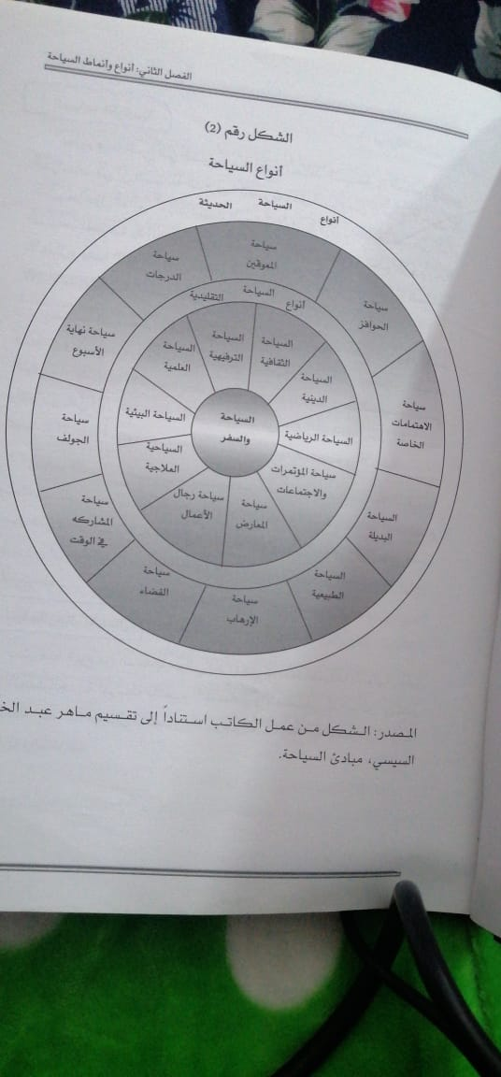

Slide 5
أ. السياحة الترفيهية :
يتعبر هذا النوع من السياحة من اقدم انماط السياحة في العالم وتشير الدراسات الى ان السياحة الترفيهية تسير بمعدل اسرع من الانواع الاخرى في كثير من دول العالم، حيث احتلت المركز الاول في ترتيب التعاقدات على انواع السياحة المختلفة في العالم بحيث لغت (65) تليها سياحة الحوافز ثم رجال الاعمال وهذا النوع من السياحة هو الذي يحقق الدخل الأكبر للدولة السياحية لارتباطها بتشاطات الطبقة الغنية غالبا.
وسياحة الترفيه ترتكز على تغيير مكان الإقامة لفترة من يوم واحد فأكثر والاستمتاع والترفيه عن النفس وليس لغرس آخر، ويمكن لسياحة الترفيه أن يتخللها الاستمتاع بممارسة الهويات المختلفة كاليد والغوص والانزلاق على الماء وتعتبر دول البحر المتوسط من أكبر المناطق اجتذابا لحركة السياحة الترفيهية كما تتمتع به مقومات الترويح والاستجمام والاصطياف.
وتعتبرالسياحة الصيفية والشتوية من أهم مقومات السياحة الترفيهية وتستحوذ على أهمية نسبية كبرى في السياحة العالمية، وتمتاز سياحة الاستجمام بطول فترة إقامة السائح ف المواقع السياحية قد يصل إلى (10- 20) يوم. وهذا يشير إلى أن مستقبل السياحة العالمية هو لسياحة الترفيه والاستجمام والراحة والاسترخاء.

Slide 6
ب. سياحة رجال الأعمال :
يمثل هذا النوع من السياحة حوالي (20) من حركة السياحة الدولية، وهو من الأنماط الحديثة المرتبطة بالتقدم الاقتصادي والاجتماعي في العالم. ويشمل الاسشطه المختلفة لرجال الأعمال وسفرهم للمشاركة في المعارض الدولية التجارية والصناعية .
ج-السياحة الثقافية:
يهدف هذا النوع من السياحة مشاهدة الآثار وتاريخ الحضارات القديمة وزيارة المواقع الأثرية ذات الماضي والتاريخ الهام، مثل زيارة البتراء في الأردن والأهرامات ف مصر ومدينة بابل في العراق، وتدمر في سوريا.. الخ. وتعتبر منطقة الشرق الأوسط من أكثر المناطق جذب لحركة السياحة الثقافية كونها منطقة الحضارات القديمة ومهد الأديان السماوية.
كما تعد عملية مشاهدة الأحداث المهمة في العالم وحضور المهرجانات الثقافية والإطلاع على أنماط حياة الشعوب وحضاراتهم وثقافتهم ومشاهدة السياحة الثقافية.

Slide 7
رغم أن هذا النوع من السياحة له جاذبيته في نفوس الكثيرين إلا أنه لا يمثل سوى نسبة (10%) من حركة السياحة الدولية، إلا أنه مصدرا دائما من مصادر الجذب السياحي الأمر الذي يستدعي الاهتمام بالثروة الأثرية والتاريخية باعتبارها ركيز هامة هامة في البرنامج السياحي.
د. السياحة العلاجية:
سياحة الاستشفاء أو السياحة العلاجية من أنواع السياحة القديمة التي عرفها الإنسان منذ القدم، حيث عرف الإنسان بالتدريج والخيرة أن بعض الأمراض يمكن شفاءها بالانتقال إلى أماكن معينة تتميز بمناخ خاص ثم
اكتشف الخواص العلاجية للينابيع المعدنية، وقد أبدع الرومان في بناء الحمامات العلاجية وشيدوا المباني وأقاموا التماثيل وألحقوا بها أماكن للترفيه، ثم تطور الامر في عصر النهضة في أوروبا حتى أصبحت السياحة الى المدن العلاجية نوع من أنواع الترفيه وأقيمت بها الفنادق التي كانت حكرا على الأغنياء.
أما في العصر الحديث فقد تم الاهتمام بالسياحة العلاجية بشكل كبير بعد أن ثبتت قدرة المياه المعدنية على شفاء كثير من الأمراض مثل الروماتيزم

Slide 8
الى اللقاء للمحاضرة القادمة

